Slide 1


RADAR BK
SISTEM PENDUKUNG KEPUTUSAN PREVENTIF
RADAR BK
Baca Sinyal
Siswa Sejak Dini.
Platform monitoring prediktif berbasis data riwayat akademik dan perilaku tanpa
chatbot spekulatif.
Muhammad Pandu Wirakusuma
Telkom University Jakarta • 2026

Slide 2




TANTANGAN LAPANGAN
Tiga
Kendala
Utama
Guru
BK
Keterlambatan Deteksi
Data Silo & Tersebar
Kebutuhan Skor Akuntabel
Guru baru menyadari penurunan performa
siswa setelah nilai anjlok drastis di akhir
semester.
Catatan absensi, rekaman pelanggaran, dan
tren nilai tersimpan terpisah tanpa visualisasi
terpadu.
Dibutuhkan metode penilaian objektif seperti
skor kredit bank tanpa merekam isi curhat
rahasia.
Batas Etis: RADAR BK berfungsi sebagai alat skrining indikator kuantitatif, bukan pengganti sesi konseling manusia.

Slide 3

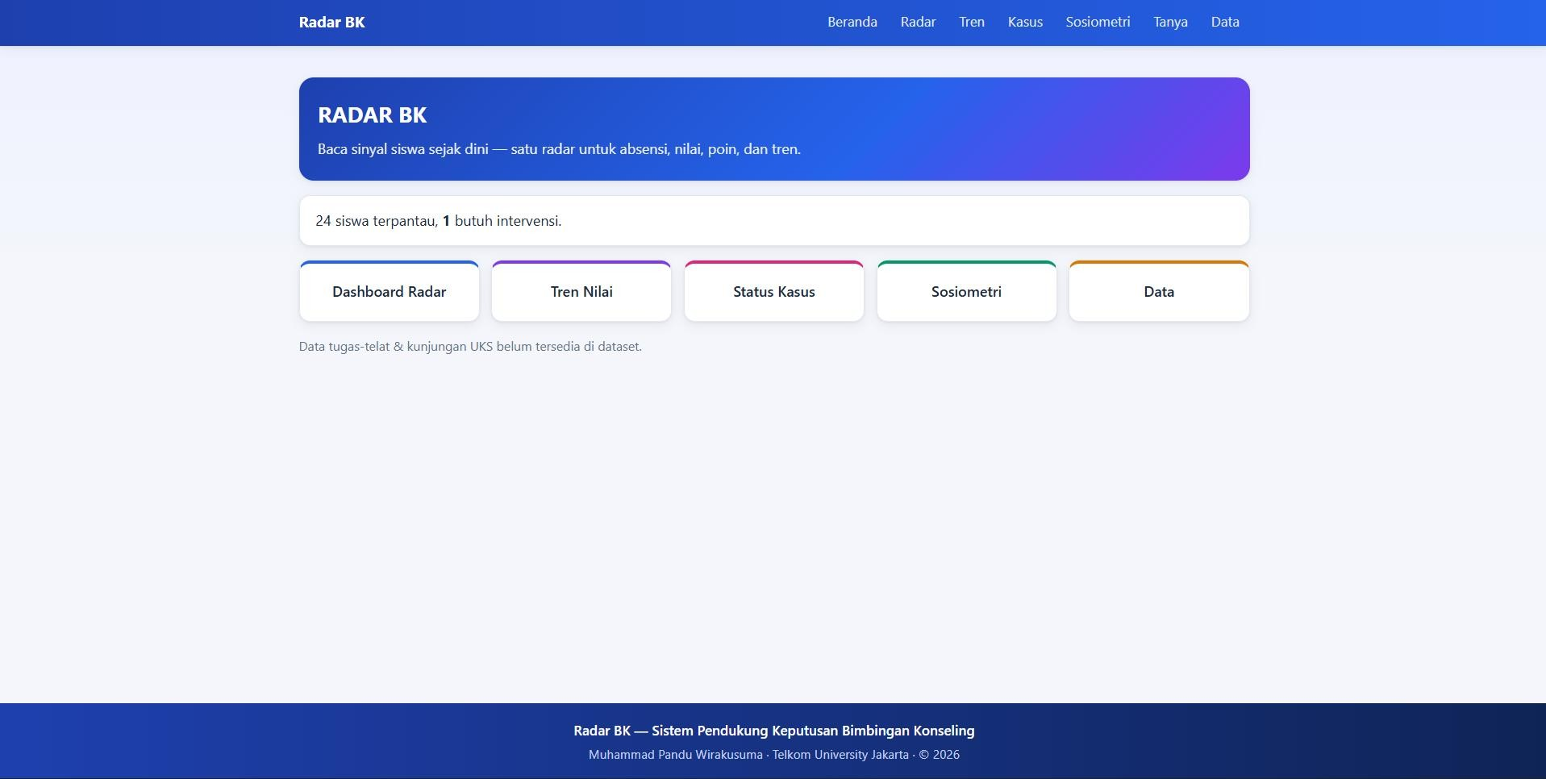


DEFINISI & KONSEPTUAL
Mengenal RADAR BK: Sistem Deteksi Dini
Sekolah
Dasar
Bukan pengganti peran empati konselor, melainkan instrumen analitik.
Apa itu RADAR BK?
Aplikasi web lokal berbasis Flask yang dirancang khusus
untuk Guru BK dan Wali Kelas.
Prinsip Utama: Objektif & Transparan
Menggunakan pemodelan skor risiko deterministik
berbasis aturan (rule-based) yang jelas.
Batas Etika & Keamanan Data
100% beroperasi di jaringan lokal (offline). TIDAK
mencatat rahasia curhat konseling.

Slide 4
FONDASI INFORMASI DAN METODOLOGI LOGIKA SISTEM
Dataset Riwayat Siswa Kelas 5
Struktur Buku Kerja Excel
Memuat 120 baris riwayat belajar longitudinal (24 siswa × 5 tahun)
ditambah lembar rekapitulasi aktif.
24
Siswa Kelas 5 Terdata
120
Total Titik Evaluasi
Parameter Kunci Terukur
Nilai dasar IPAS, B. Indonesia, MTK, rasio kehadiran, poin tata tertib, serta arah tren nilai.
SEBARAN TREN NILAI SISWA
13 Siswa
Tren Meningkat (54%)
11 Siswa
Tren Menurun (46%)
Keterbukaan Data: Variabel seperti tugas terlambat dan rekaman UKS ditandai
strip jika belum tersedia di sistem sekolah.

Slide 5

LOGIKA & TEKNOLOGI
Arsitektur
Ringan &
Formula
Risiko
Kategori Aman
Skor Risiko 0 – 20 • Pembinaan rutin berkala
STABIL
Stack Mandiri Tanpa Beban
Dibangun dengan Flask monolit lokal tanpa dependensi database eksternal, tanpa API
berbayar, dan visualisasi interaktif via Chart.js.
Kategori Pantau
Skor Risiko 21 – 50 • Observasi mingguan & pendampingan
WASPADA
Absensi < 95%
Rata-rata Nilai < 85
Poin Pelanggaran > 0
Tren Performa Menurun
+40 Poin
+30 Poin
+20 Poin
+10 Poin
Kategori Intervensi
Skor Risiko 51 – 100 • Tindakan terarah & panggilan wali
PRIORITAS

Slide 6

EKSPLORASI FITUR APLIKASI (1/4)
Beranda Eksekutif & Dashboard Radar Terpusat
Mendeteksi status seluruh siswa dalam satu layar secara cepat.
Beranda Eksekutif (Landing Page)

Slide 7

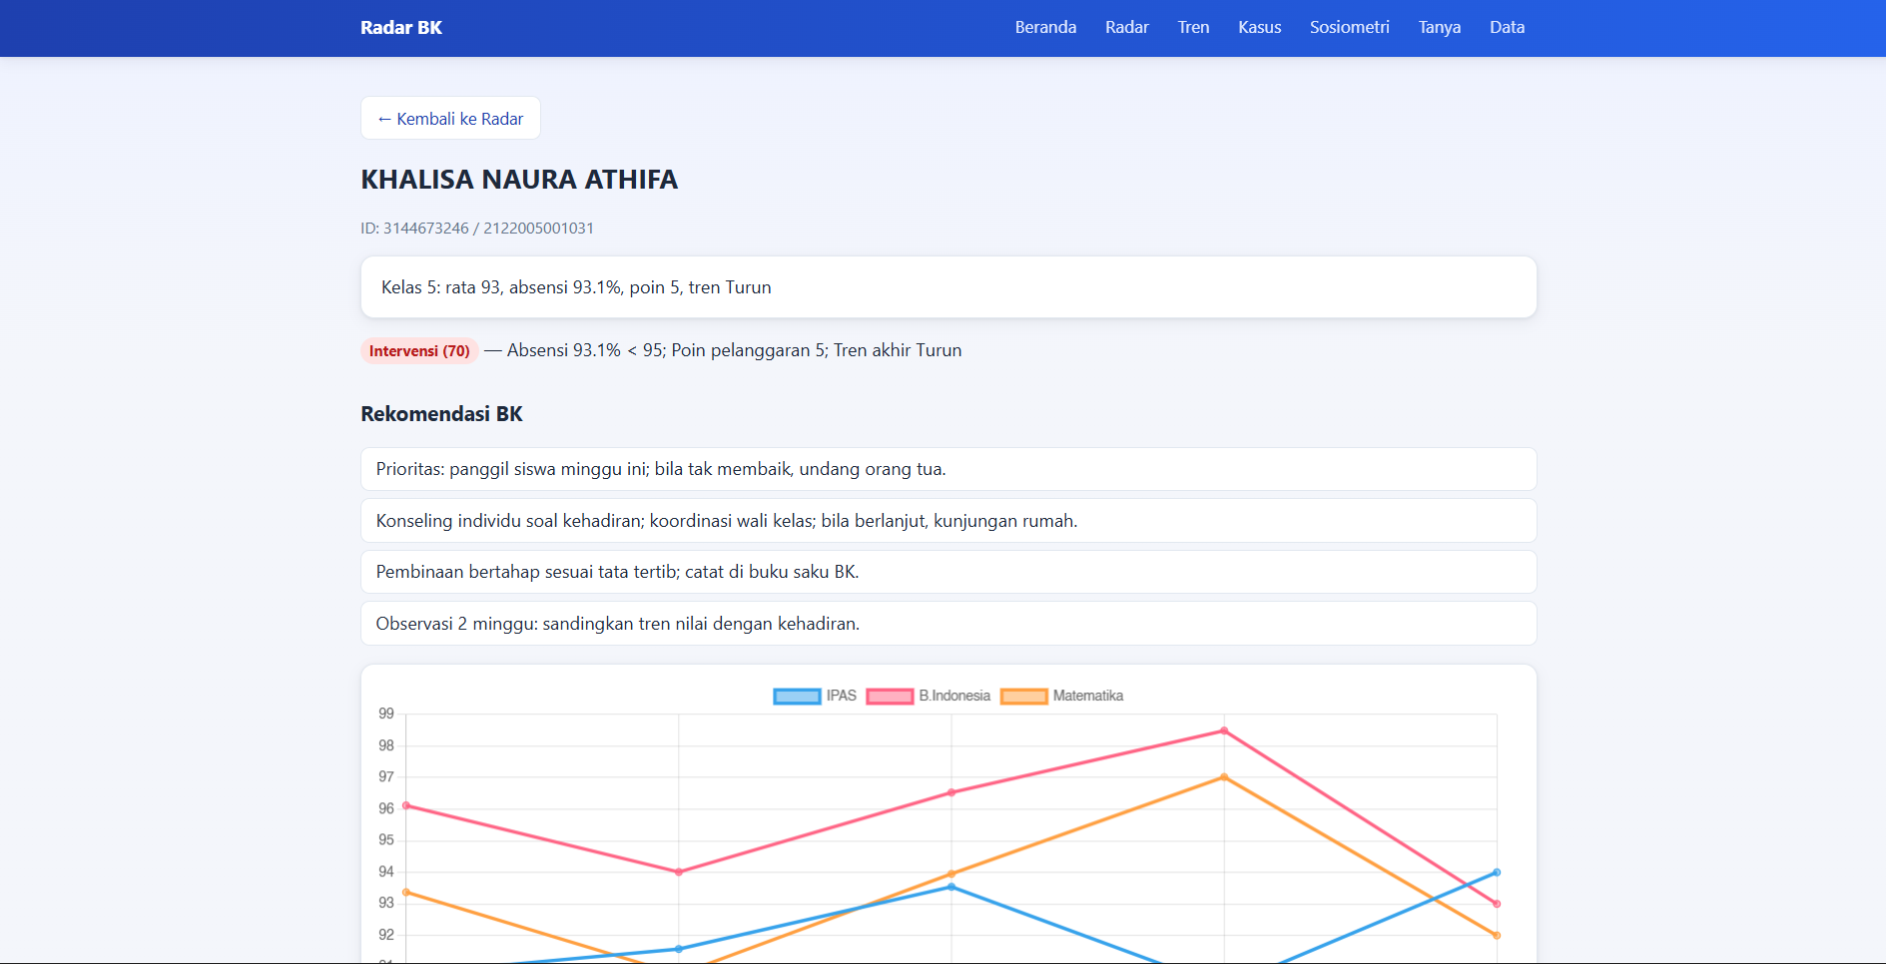
EKSPLORASI FITUR APLIKASI (2/4)
Profil Detail Siswa & Rekomendasi Terarah
Menyajikan jejak perkembangan longitudinal.
Visualisasi Tren Nilai Multi-Tahun

Slide 8
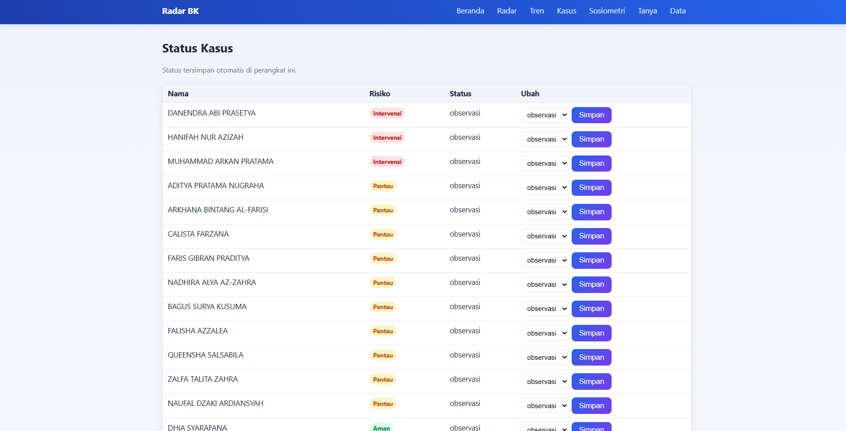
EKSPLORASI FITUR APLIKASI (3/4)
Manajemen Alur Kasus & Pemetaan Sosiometri Kelas
Pemantauan data akademik & sosial.
Alur Status Kasus Siswa

Slide 9
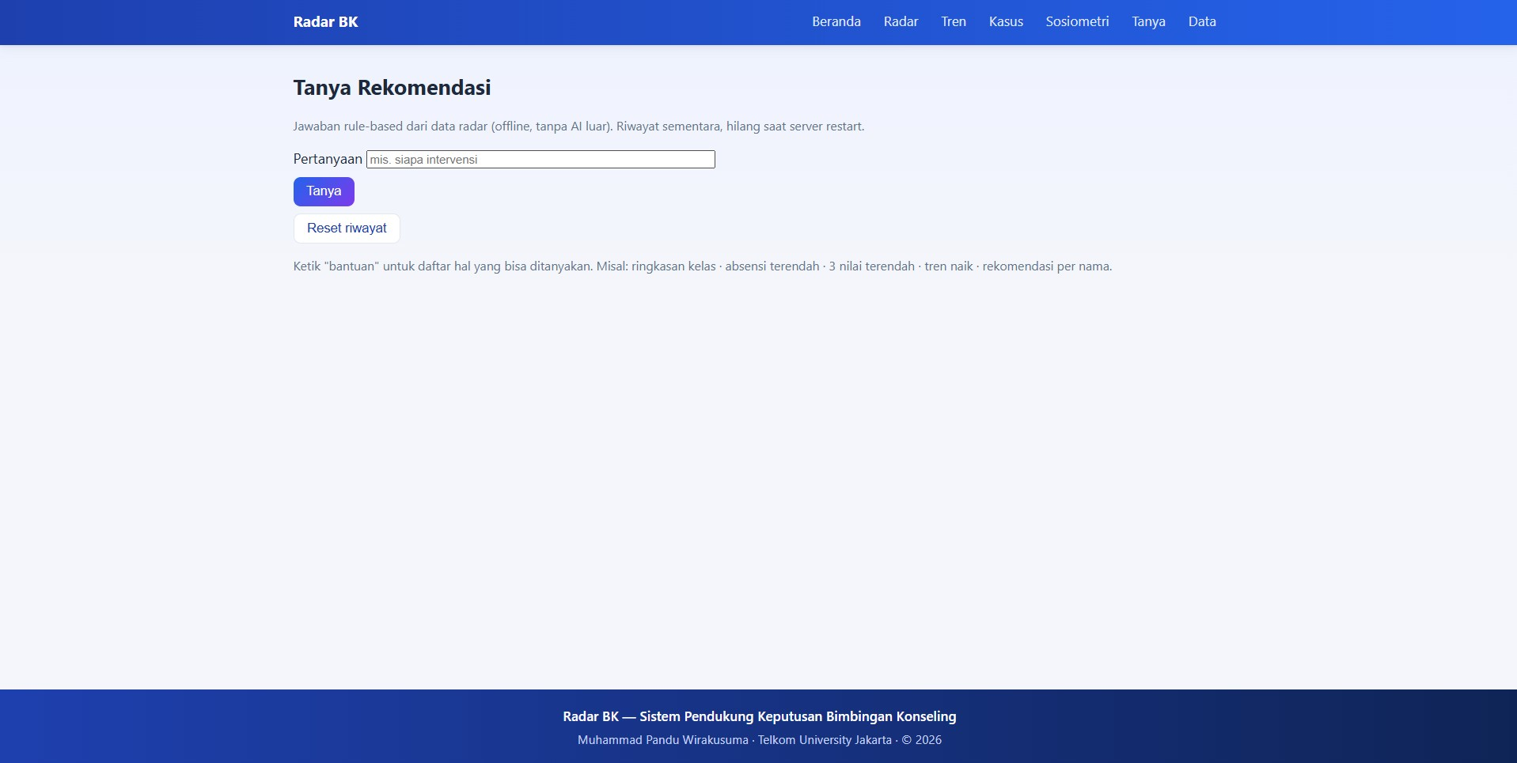
EKSPLORASI FITUR APLIKASI (4/4)
Asisten Tanya Rekomendasi & Tata Kelola Data Rombel
Interaksi cepat & manajemen file.
Tanya Rekomendasi (Rule-Based)

Slide 10


Sesi Demo

Slide 11
RADAR BK
Terima
Kasih Atas Perhatian Anda.
Siap mendemonstrasikan ulang fitur dan berdiskusi terkait implementasi deteksi dini bimbingan
konseling.
Muhammad Pandu Wirakusuma
Telkom University Jakarta • 2026

